Slide 1
100%

Slide 2
50%

Slide 3
0%

Slide 4
Ja

Slide 5
Nein

Slide 6
20 J.

Slide 7
10 J.

Slide 8
0 J.

Slide 9
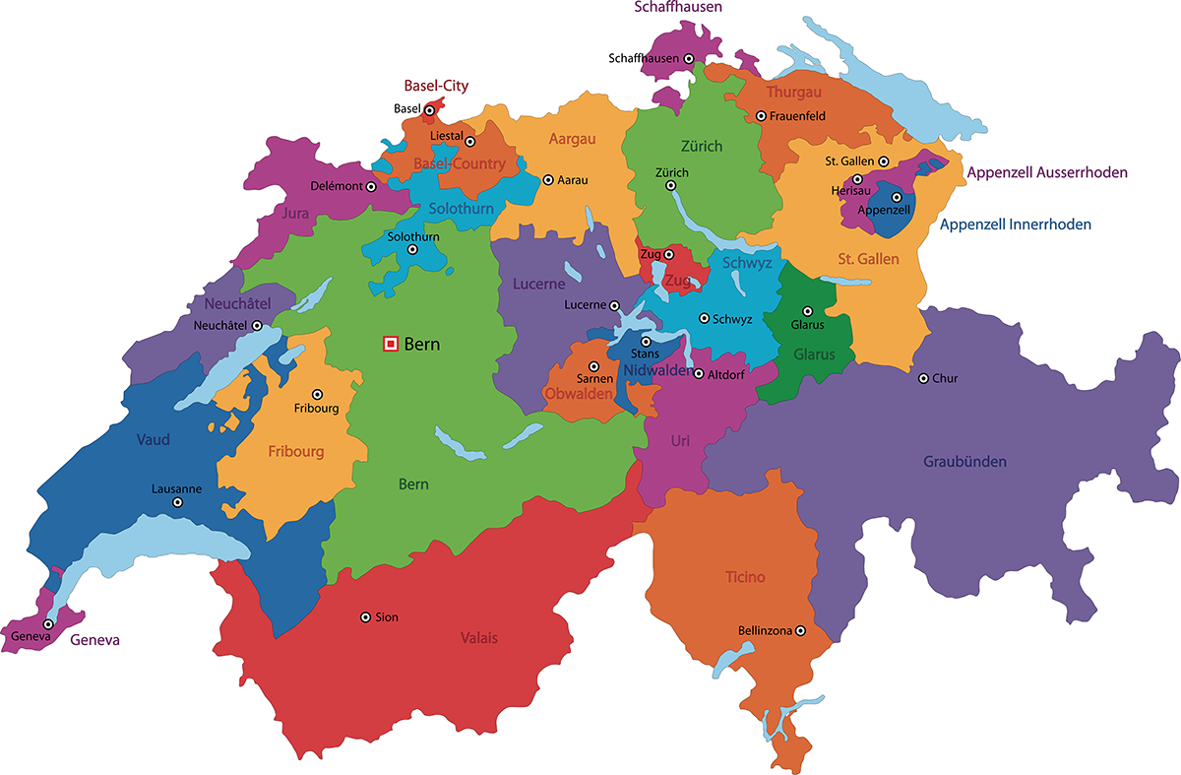

Wie viel Wald wird weltweit jedes Jahr für den Tabakanbau gerodet?
Zug

Slide 10

Wie viel Wald wird weltweit jedes Jahr für den Tabakanbau gerodet?
Zürich

Slide 11

Wie viel Wald wird weltweit jedes Jahr für den Tabakanbau gerodet?
St. Gallen

Slide 12

Wie viel Wald wird weltweit jedes Jahr für den Tabakanbau gerodet?
Bern

Slide 13

Wie viel Wald wird weltweit jedes Jahr für den Tabakanbau gerodet?
Graubünden / Grigioni

Slide 14
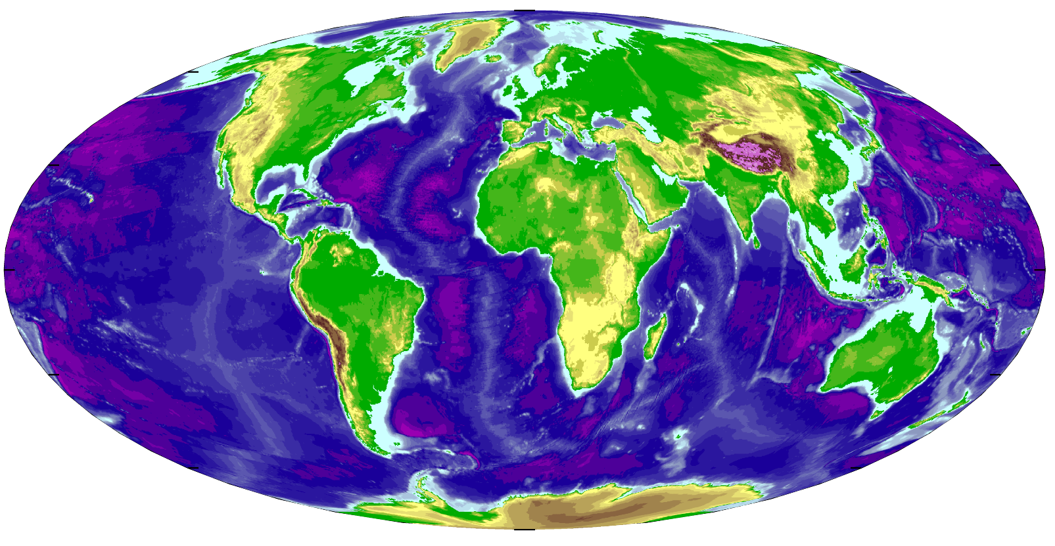
In welchen Ländern werden Kinder ab 5 Jahren gezwungen, in Tabakplantagen zu arbeiten, anstatt in die Schule zu gehen?
Nirgendwo

Slide 15
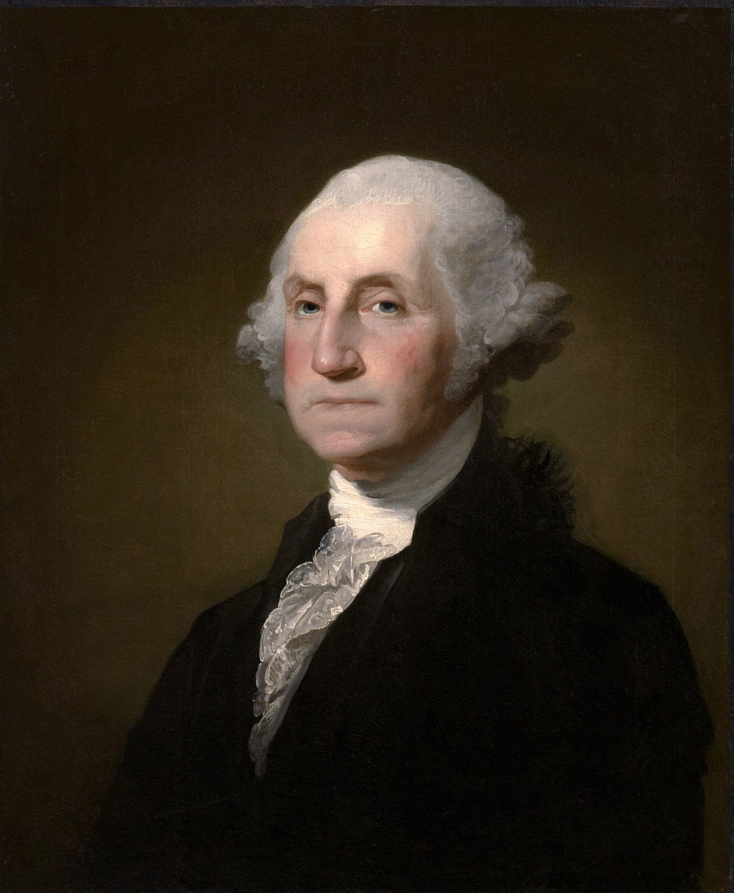
In welchen Ländern werden Kinder ab 5 Jahren gezwungen, in Tabakplantagen zu arbeiten, anstatt in die Schule zu gehen?
USA
George Washington war der erste Präsident der Vereinigten Staaten.

Slide 16
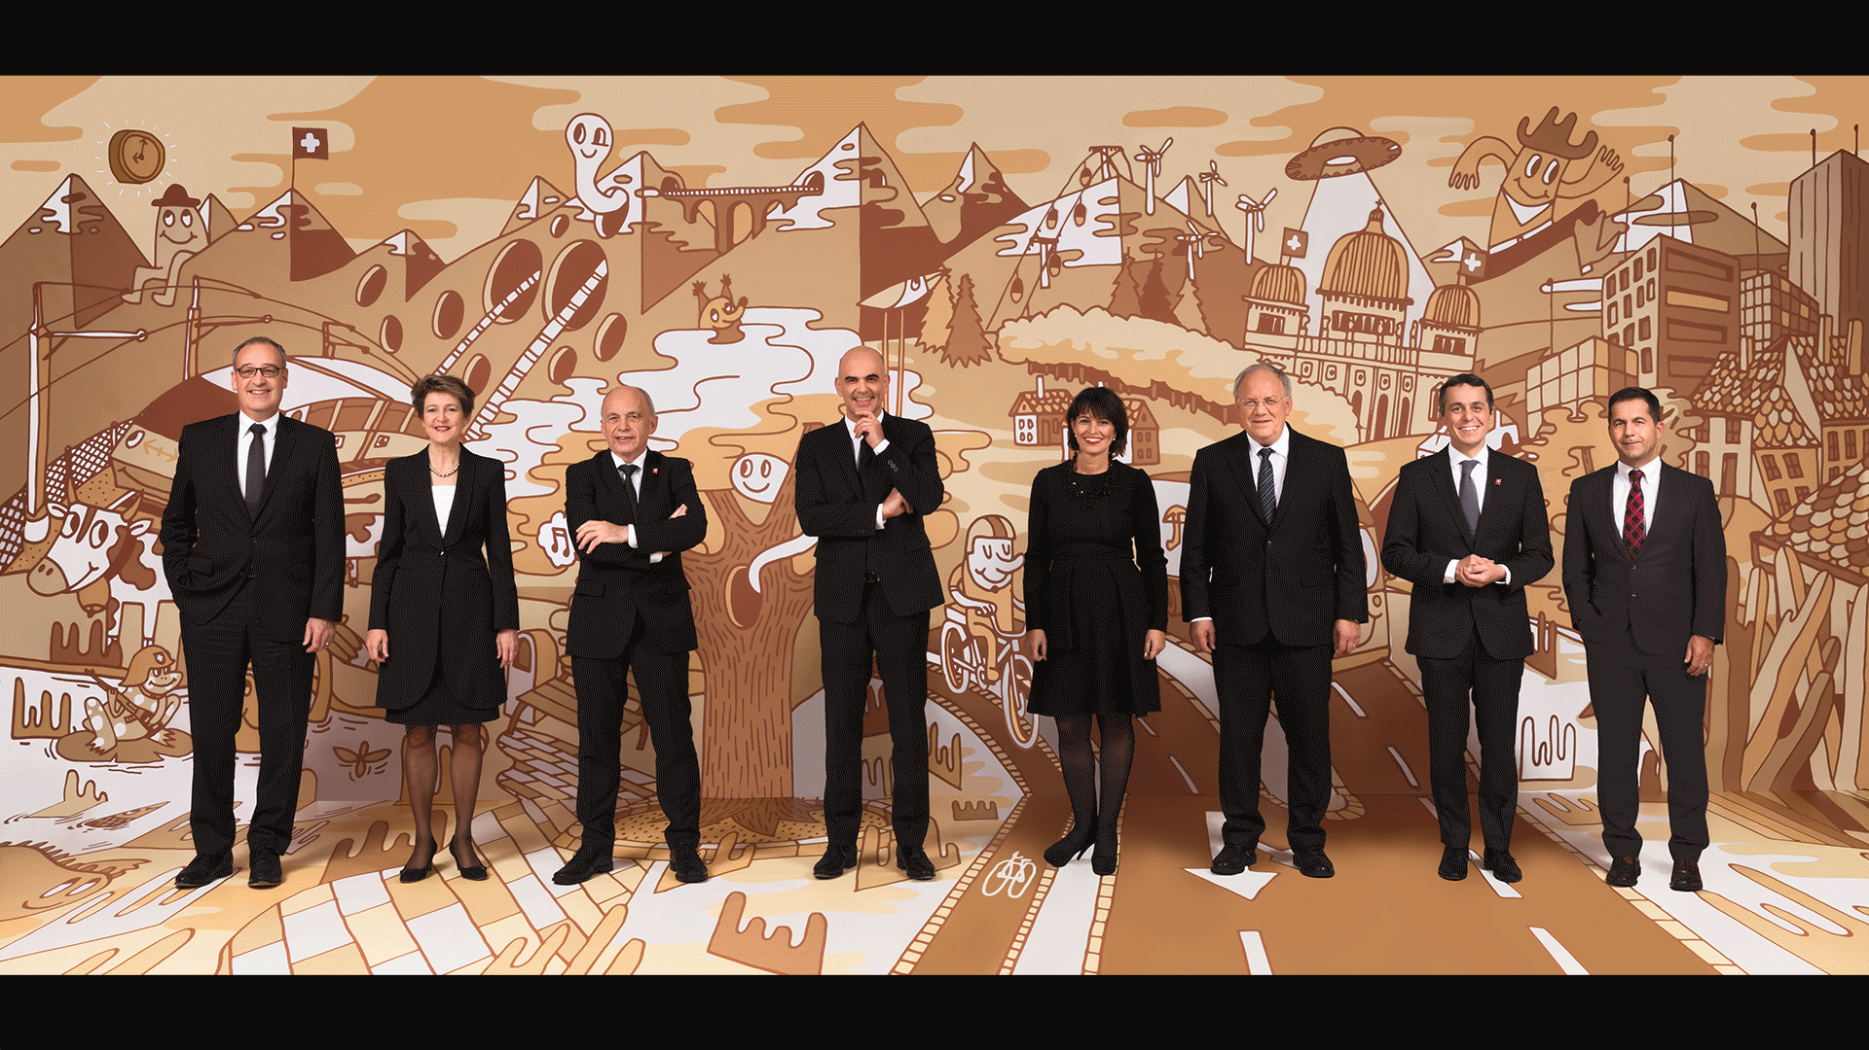
In welchen Ländern werden Kinder ab 5 Jahren gezwungen, in Tabakplantagen zu arbeiten, anstatt in die Schule zu gehen?
Schweiz
Offizielles Foto des Bundesrates 2018 mit allen 7 Bundesräten und dem Bundeskanzler:
Guy Parmelin # Simonetta Sommaruga # Ueli Maurer # Alain Berset (Bundespräsident) # Doris Leuthard #
Johann Schneider-Ammann # Ignazio Cassis # Walter Thurnherr (Bundeskanzler)

Slide 17
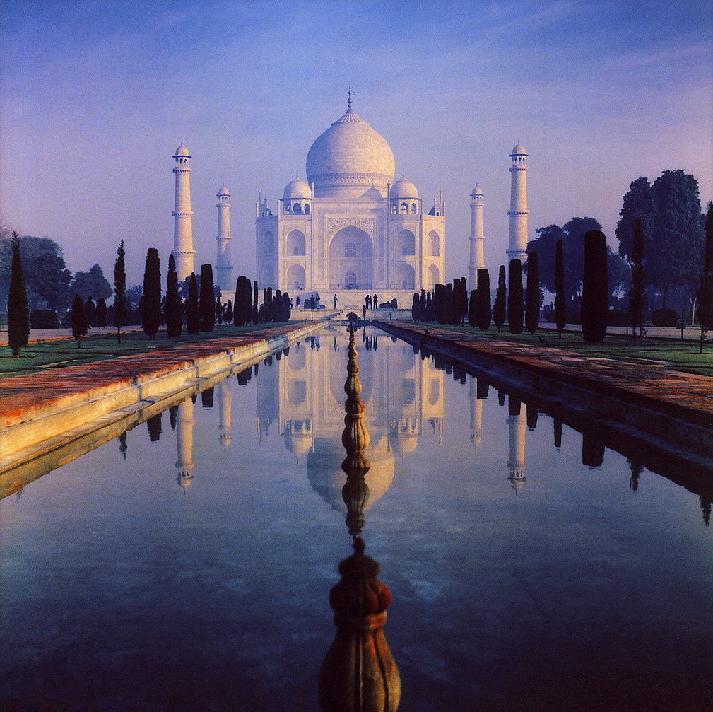
In welchen Ländern werden Kinder ab 5 Jahren gezwungen, in Tabakplantagen zu arbeiten, anstatt in die Schule zu gehen?
Indien
Das Taj Mahal wurde von Grossmogul Shah Jahan für seine Frau Mumtaz Mahal errichtet.

Slide 18
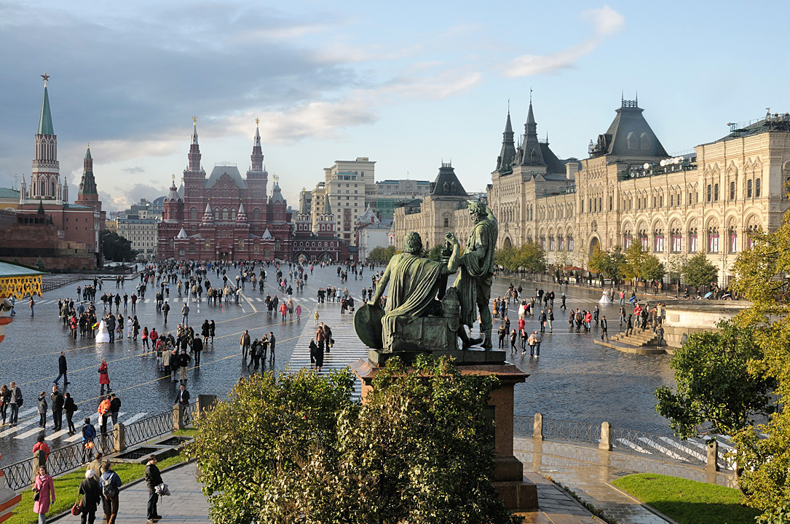
In welchen Ländern werden Kinder ab 5 Jahren gezwungen, in Tabakplantagen zu arbeiten, anstatt in die Schule zu gehen?
Russland
Moskau, die Hauptstadt Russlands

Slide 19

Von 10 Personen, die sich das erste Mal eine Zigarette anzünden, wie viele werden in Zukunft süchtig?
Eine Person

Slide 20
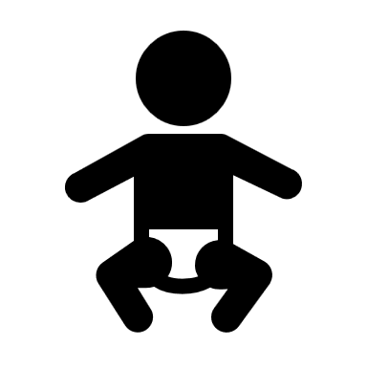



Von 10 Personen, die sich das erste Mal eine Zigarette anzünden, wie viele werden in Zukunft süchtig?
Fünf Personen

Slide 21
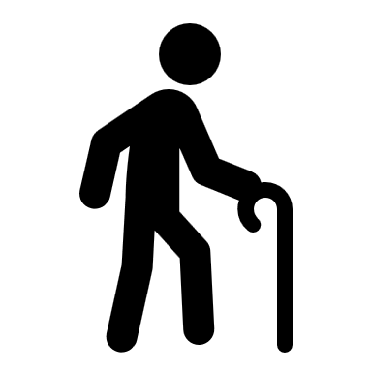


Von 10 Personen, die sich das erste Mal eine Zigarette anzünden, wie viele werden in Zukunft süchtig?
Zehn Personen

